Slide 1
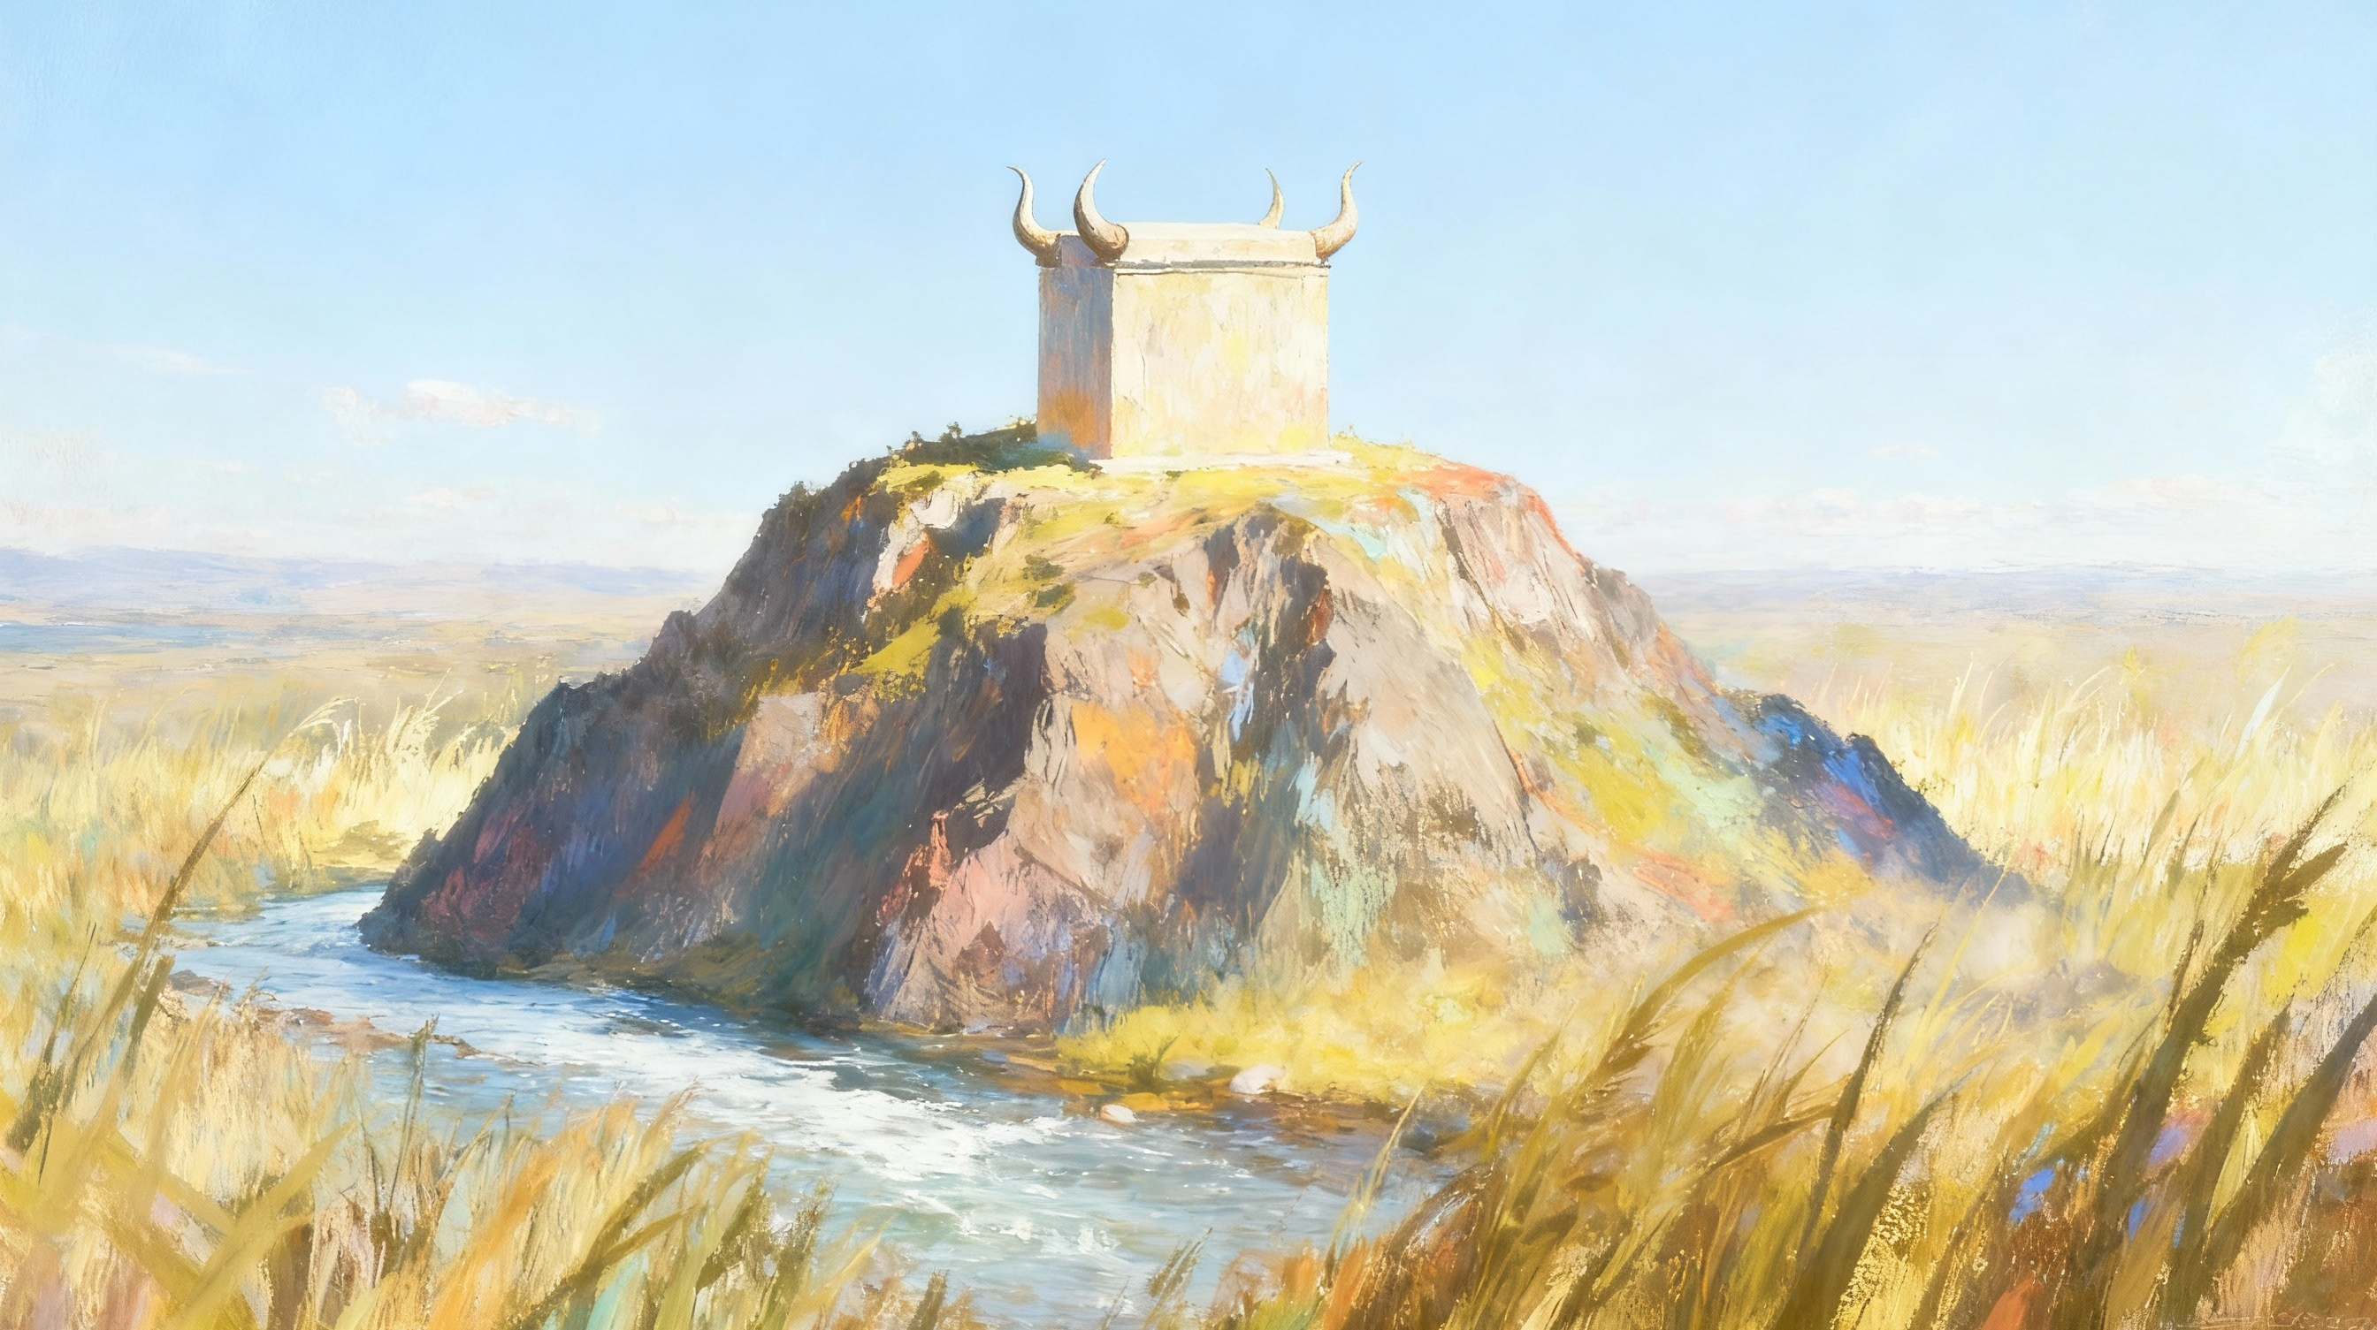
ŽIVOT V ZASLÍBENÉ ZEMI
Lekce 11 od 7. do 13. prosince 2025

Slide 2
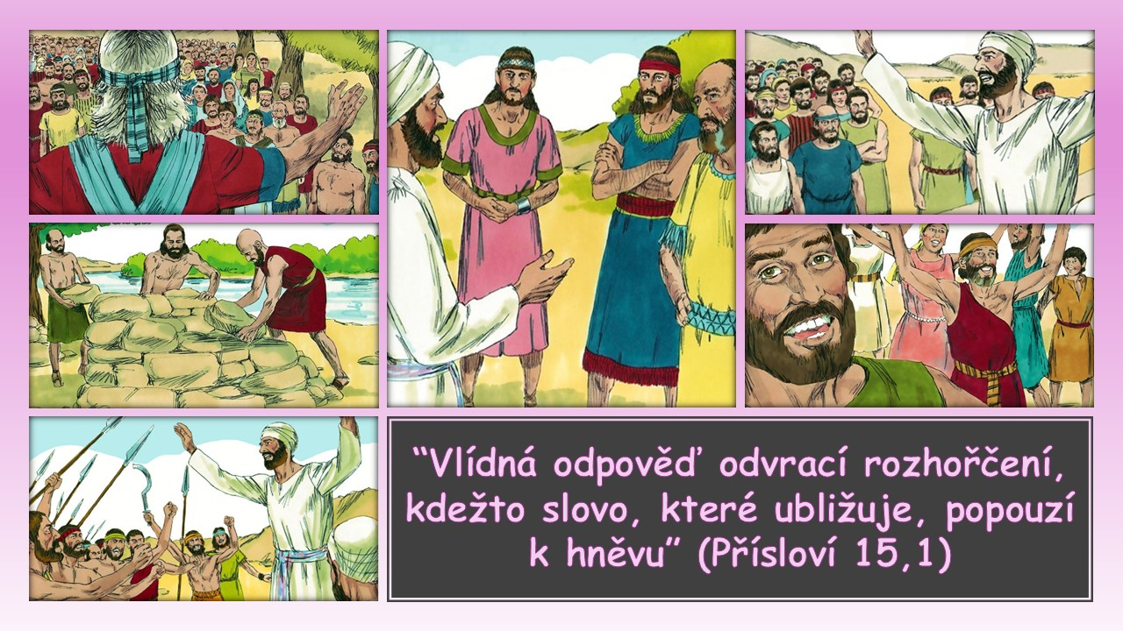

Slide 3

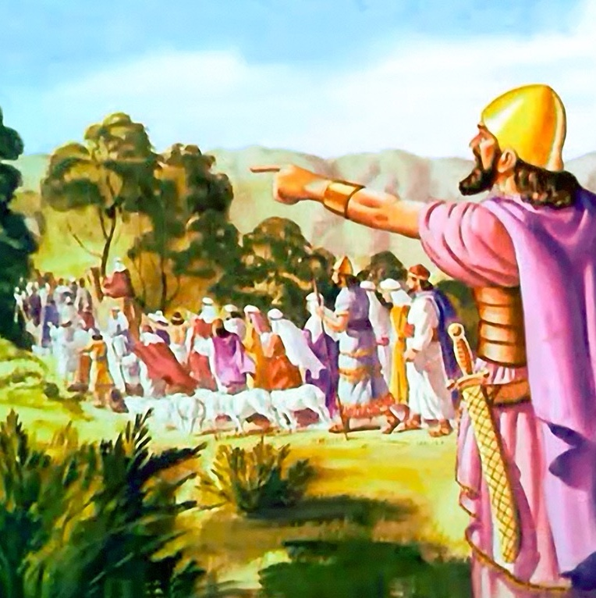
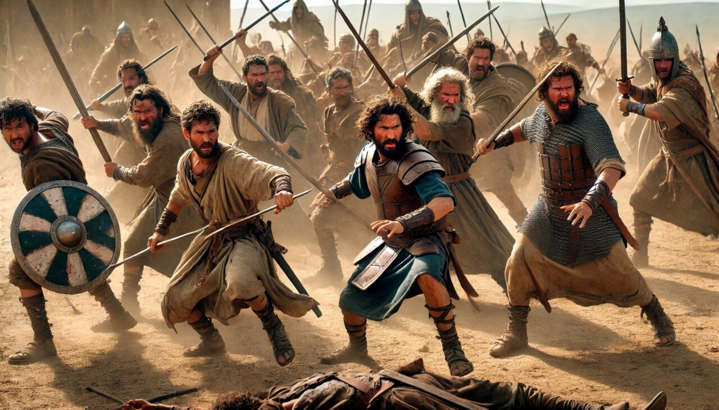




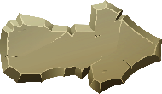
Po několika letech války Izrael dobyl Kanaán, i když ne všichni jeho obyvatelé byli ještě vyhnáni.
Dva a půl kmenů, které se zmocnily východní části (Rúben, Gád a polovina kmene Manasesova) a které překročily Jordán, aby pomohly při dobývání, věrně splnily svůj závazek.
Konečně nadešel čas k odloučení. Poté, co jim Jozue požehnal a poradil jim, aby následovali Boží cesty, poslal je pryč. Rozloučení však bylo zastíněno vážným nedorozuměním, které mohlo snadno ukončit jednotu izraelského lidu.
Závazek (Jozue 22,1-8)
Obvinění… (Jozue 22,10-12)
Obavy ze vzpoury (Jozue 22,13-20)
Vlídná odpvěď (Jozue 22,21-29)
Řešení konfliktů (Jozue 22,30-34)

Slide 4


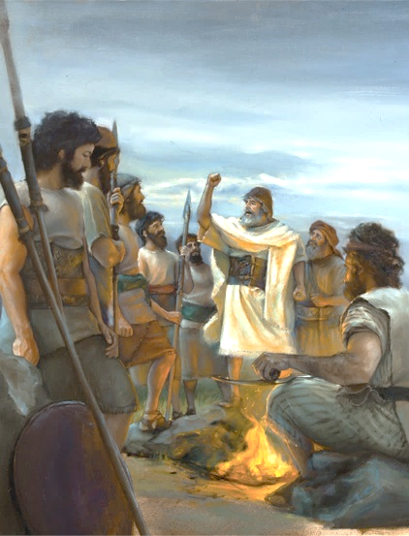
ZÁVAZEK
“Jen se usilovně snažte zachovávat přikázání a zákon, které vám přikázal Mojžíš, služebník Hospodinův, totiž milovat Hospodina, svého Boha, chodit po všech jeho cestách a dbát na jeho přikázání, přimknout se k němu a sloužit mu z celého srdce a z celé duše” (Jozue 22,5)
Jordán měl být rozdělením kmenů, a proto dal Jozue dvěma a půl kmenům moudrou radu, aby si zůstaly věrné (Jozue 22,5):
Milujte Hospodina, svého Boha
Chovejte se podle Jeho vůle
Poslouchejte Jeho přikázání
Pevně se ho držte
Služte mu celým srdcem a celou svou bytostí
Láska je princip, který nás musí vést k Bohu. Milujeme Ho, protože On nejprve miloval nás (1. list Janův 4,19)
Takto Jozue označuje chování, které se očekává od těch, kteří se rozhodnou chodit s Bohem
Poslušnost je přirozeným výsledkem vděčného srdce, které chápe, co Bůh udělal
Musíte se přimknout k Bohu, aniž byste dovolili, aby toto spojení přerušilo nějaké rozptýlení
Svůj pravý účel, naplnění a život v hojnosti nacházíte, když ochotně s láskou sloužíte svému Stvořiteli

Slide 5


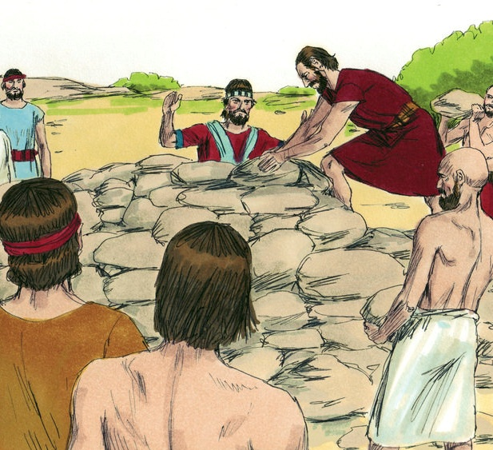
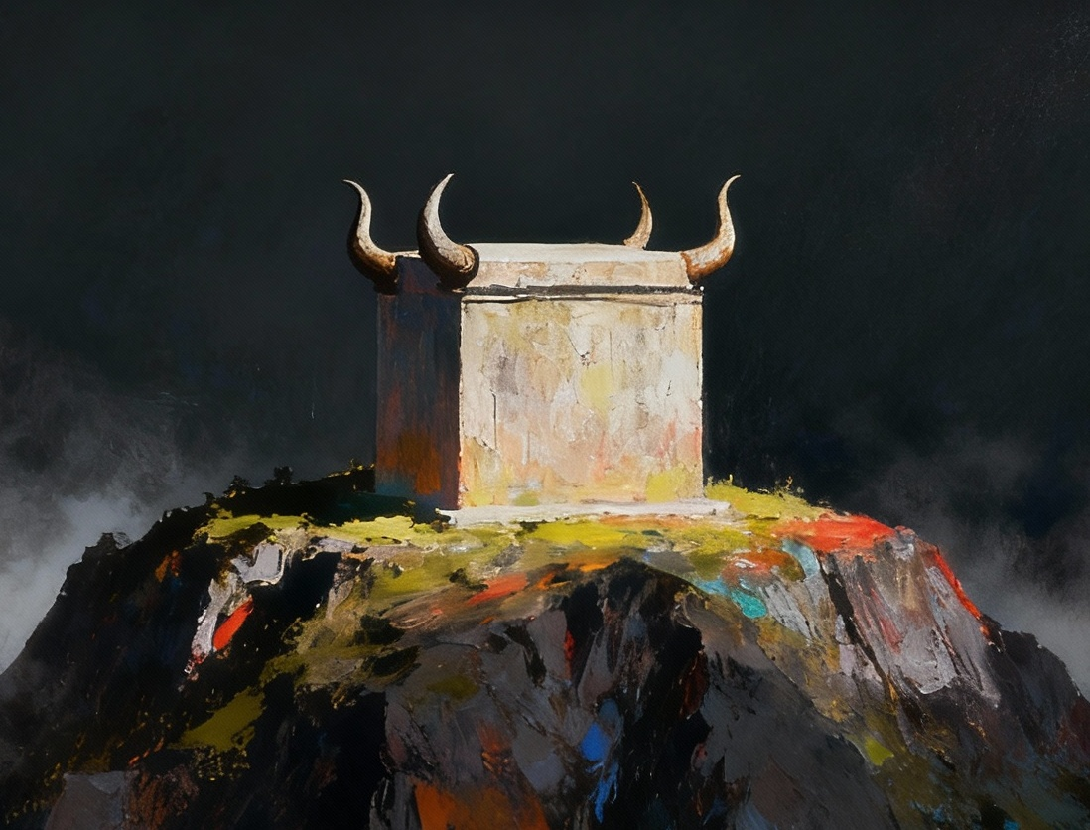
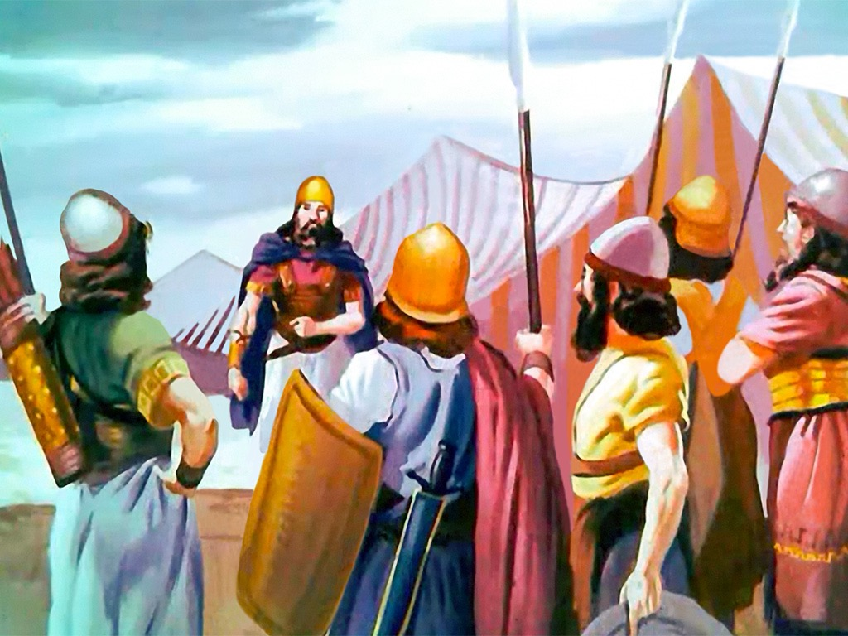
OBVINĚNÍ…
“Když přišli ke Kruhům jordánským, které jsou ještě v zemi kenaanské, zbudovali tam Rúbenovci, Gádovci a polovina kmene Manasesova nad Jordánem oltář, veliký, nápadný oltář” (Jozue 22,10)
Poblíž místa, kde Jozue postavil památník zázračného přechodu Jordánu, postavilo dva a půl kmene oltář podobný oltáři ve svatyni (Jozue 22,10.28).
Tento čin byl interpretován jako přestoupení zákona, který zakazoval přinášet oběti na jiném místě, než je oltář zápalných obětí ve svatyni(3. Mojžíšova 17,8-9).
Zbytek Izraelitů se rozhodl vymýtit tento hřích tím, že zaútočil na své bratry (Jozue 22,12). Bůh však zasáhl, aby zabránil krvavé občanské válce. Vychoval lidi, kteří se rozhodli nesoudit, aniž by měli všechny důkazy; Dali přednost pochybnosti; a rozhodli se dát svým sourozencům šanci, aby se vysvětlili (Jozue 22,13-14).
Jak se ukázalo, jeho jedinou chybou bylo, že neinformoval své bratry o svých záměrech... Ale to není hřích.

Slide 6

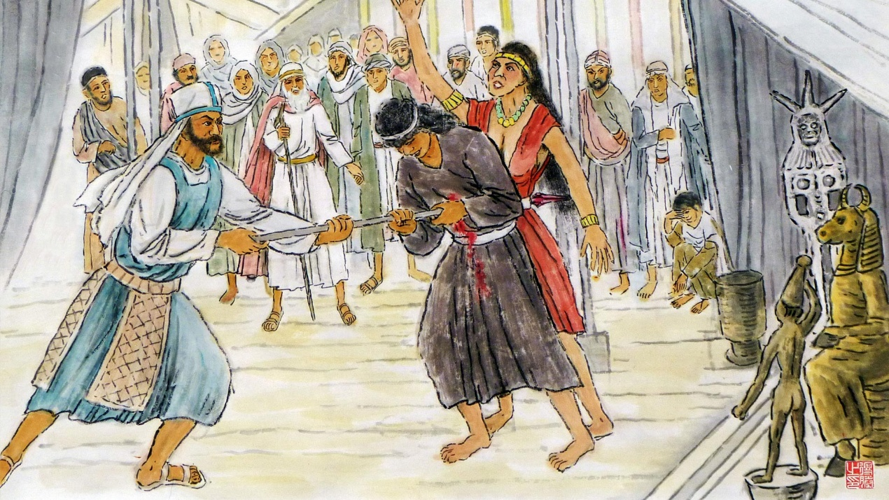
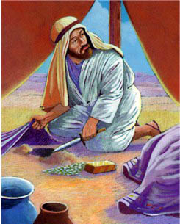
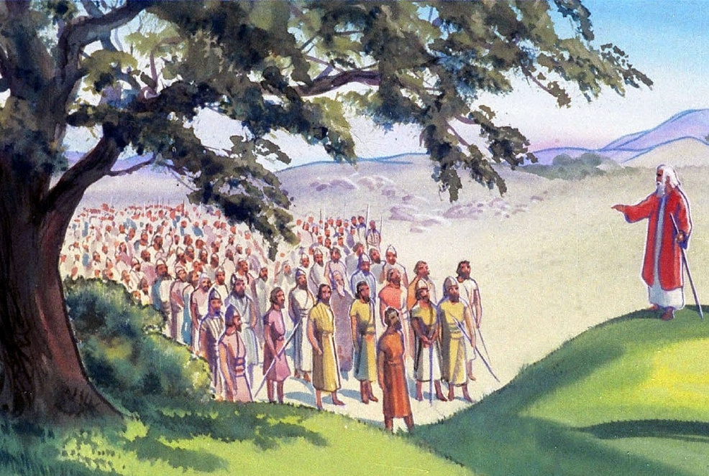
OBAVY ZE VZPOURY
“Toto prsaví Hospodinovaá pospolitost: Jakou to zpronevěrou jste se zpronevěřili Bohu Izraele, že jste se dnes odvrátili od Hospodina! Zbudovali jste si oltář, abyste se vzbouřili proti Hospodinu?” (Jozue 22,16)
Proč byl Pinchas vybrán do čela vyšetřovací komise (Jozue 22,13-14)?
Pinchas, syn velekněze, byl neúnavný v zastavování hříchu v Baal-peóru (4. Mojžíšova 25,7-8). Ve své řeči spojil tento hřích s hříchem Achanovým a postavil jej na roveň hříchu, který údajně spáchalo dva a půl kmene (Jozue 22,16-20).
Fínesova řeč dávala velký smysl. Kdyby se na právě postaveném oltáři přinášely oběti, Bůh by za to potrestal celý Izrael (Jozue 22,18b).
Dal jim však příležitost napravit tento omyl dříve, než spáchali hřích: nabídl jim, aby se vrátili na stranu Jordánu, kde byla svatyně (Jozue 22,19).

Slide 7


VLÍDNÁ ODPOVĚĎ
“Jestliže jsme si zbudovali oltář, abychom se odvrátili od Hospodina, abychom na něm obětovali oběti zápalné a přídavné nebo připravovali při něm hody oběti pokojné, ať zakročí sám Hospodin!” (Jozue 22,23)
Kmeny Rúben a Gád a polovina kmene Manasesova, když byly obžalovány, počínaly si příkladně:
Mlčky naslouchali obviněním
Povolali Boha za svědka
Souhlasili s tím, že budou potrestáni, pokud zhřeší
Odhalili své skutečné motivace
Když Izraelité neznali motivaci svých bratrů ke stavbě oltáře, předpokládali: vzpouru, touhu po oddělení a Boží trest.
Skutečnost byla taková: touha zůstat sjednoceni se svými bratry a vyhnout se budoucímu rozdělení Izraelitů (Jozue 22,24-26).
Ačkoliv obviněné kmeny mohly být obviněním uraženy a na svou obranu reagovaly násilně, jejich laskavá reakce zabránila válce.

Slide 8

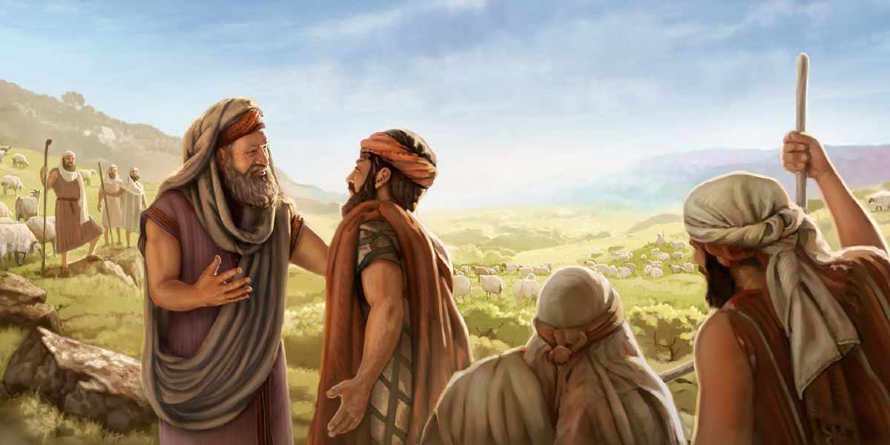
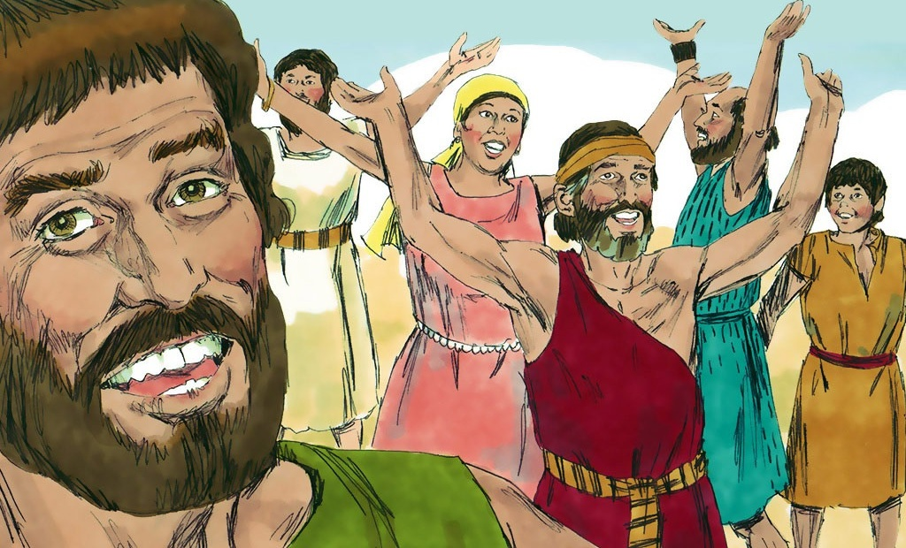
ŘEŠENÍ KONFLIKTŮ
“Izraelcům se to zalíbilo. Dobrořečili Bohu a nemluvili již o tom, že potáhnou do boje proti nim a že zničí zemi, v níž sídlí Rúbenovci s Gádovci” (Jozue 22,33)
Když Pinchas a izraelská delegace viděli, že toto obvinění není správné, byli spokojeni. (Jozue 22,30–31) Když se Izraelité dozvěděli pravdu, radovali se a chválili Boha (Jozue 22,32-33).
Na jeho příkladu můžeme vidět kroky potřebné k obnovení pokoje v podobných situacích ve vztahu k rodině, církvi a komunitě:
Nedělejte ukvapené závěry
Mluvte o problémech, než začnete jednat
Buďte ochotni přinášet oběti pro dosažení jednoty
Na obvinění odpovídejte laskavě
Radujte se a dobrořečte Bohu, když je obnoven pokoj
Sdělujte si ssvé myšlenky

Slide 9

“Synové Gádovi a Rubenovi pak vyryli nad svým oltářem nápis, jenž vyjadřoval účel, pro který byl oltář postaven: „Svědkem bude mezi námi, že Hospodin jest Bůh.“ Jozue 22,34. Tím se snažili zabránit budoucímu nedorozumění a odstranit to, co by mohlo zavdat příčinu k pokušení.
Jak často vznikají vážné nesnáze z pouhého nedorozumění, a to i u těch, kteří jsou vedeni nejvznešenějšími pohnutkami! Jak vážné a někdy i osudné následky mohou mít, chybí-li vzájemné pochopení a snášenlivost! […]
Výtky a výčitky ještě nikoho nenapravily, ba právě naopak, mnohé odvádějí dále od správné cesty a zatvrzují jejich srdce. Laskavost a přátelství, shovívavé jednání může bloudící zachránit a zabránit spoustě hříchů.”
(E. G. W.: Patriarchové a proroci strana 385)

